Slide 1

第三章：线性规划的计算机求解
HUAZHONG AGRICULTURAL UNIVERSITY

Slide 2
学习计划与重要知识点
专业运筹学软件介绍
管理运筹学软件的操作方法
管理运筹学软件的输出分析
百分之一百法则

Slide 3
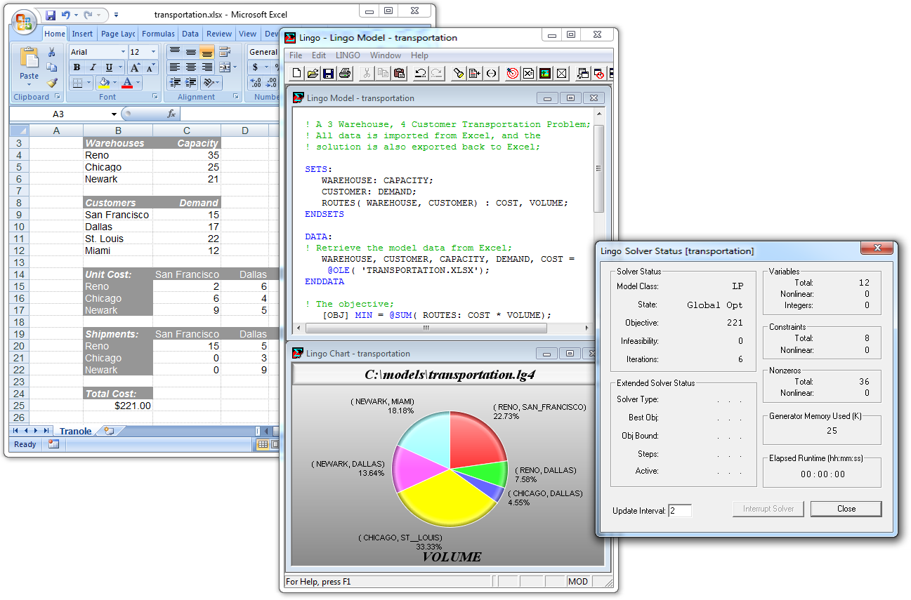
专业运筹学软件介绍 - Lingo
LINGO全称是Linear Interactive and General Optimizer的缩写---交互式的线性和通用优化求解器。
由美国LINDO系统公司（Lindo System Inc.）推出的，可以用于求解非线性规划，也可以用于一些线性和非线性方程组的求解等，功能十分强大，是求解优化模型的最佳选择。

Slide 4
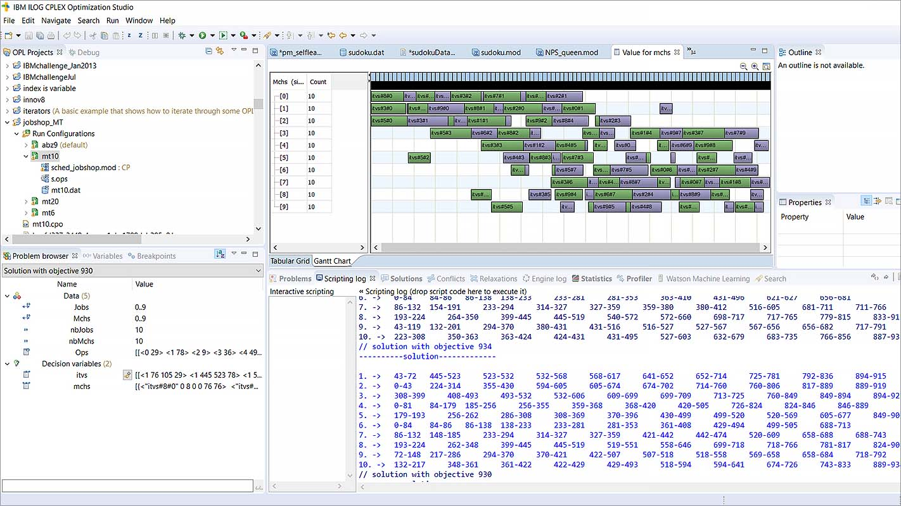
专业运筹学软件介绍 - CPLEX
IBM CPLEX Studio是业界领先的数学优化求解器，能够以最快的速度最可靠地实现基本算法， 以解决困难的数学优化问题：
线性规划
二次方程规划
二次方程约束规划
混合整数规划
高效的算法+多CPU运算能力

Slide 5
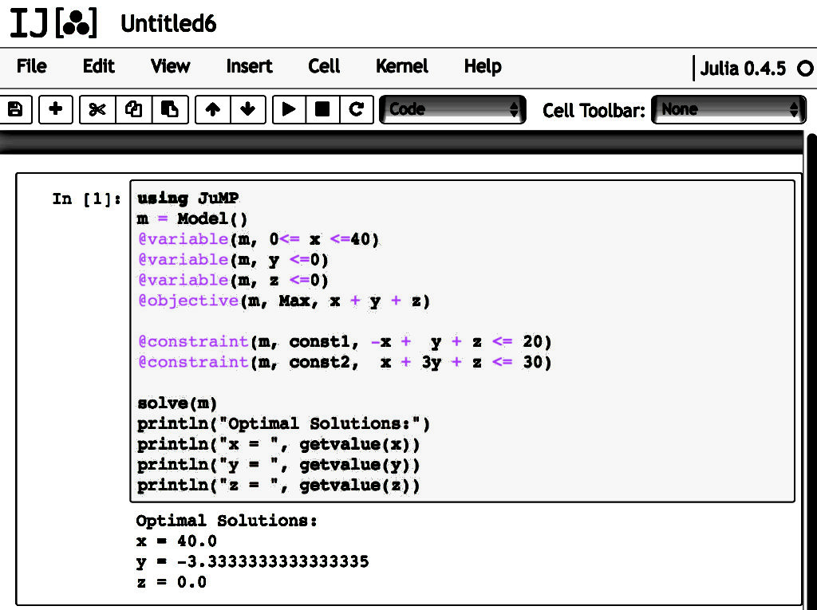
专业运筹学软件介绍 - Julia
由MIT自主研发的通用编程语言，具有许多上述商业软件没有的优势：
开源免费
高性能、轻量级
数学符号输入便捷
泛用性强

Slide 6
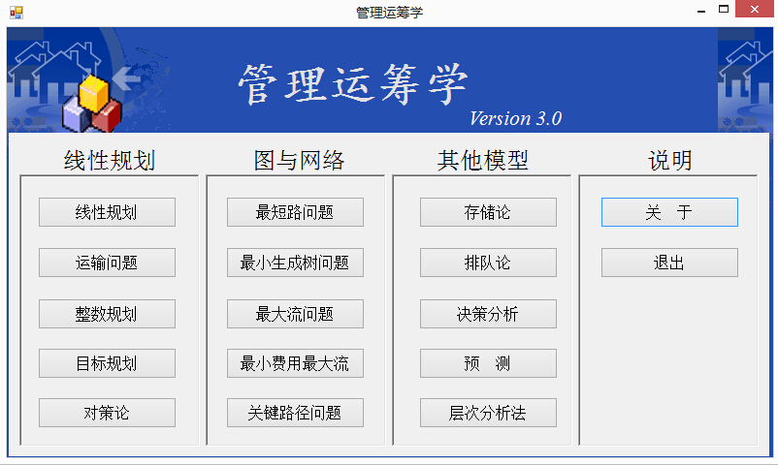
管理运筹学软件的操作方法 – 问题选择界面
下面演示如何用“管理运筹学”软件包来解决第二章例1的线性规划问题
管理运筹学3.0只能解决100个决策变量和50个约束方程的线性规划问题
下载网址：http://2d.hep.cn/52723/90

Slide 7
管理运筹学软件的操作方法 – 例1回顾
max Z=50x₁+100x₂，
约束条件：
x₁+x₂≤300，
2x₁+x₂≤400，
x₂≤250,
x₁≥0, x₂≥0.

Slide 8
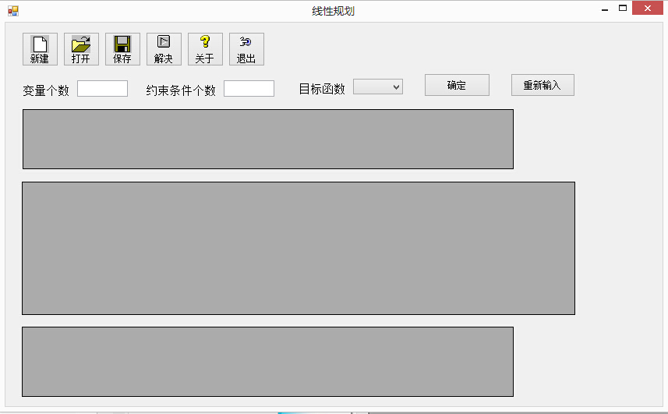
管理运筹学软件的操作方法 – 线性规划初始界面
第一步：选择了线性规划后，就出现的界面，然后点新建。得到如下对话框：

Slide 9
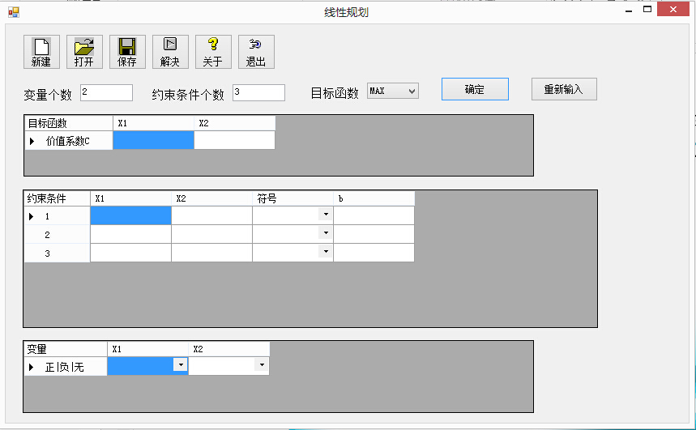
管理运筹学软件的操作方法
第二步：在点击“新建”按钮以后，输入变量个数，约束条件个数，目标函数选择max(min)，点击确定
然后新建清零，下面就可以输入模型了。
先输入变量个数、约束个数和MAX或Min，然后点确定后，才能输入模型。

Slide 10
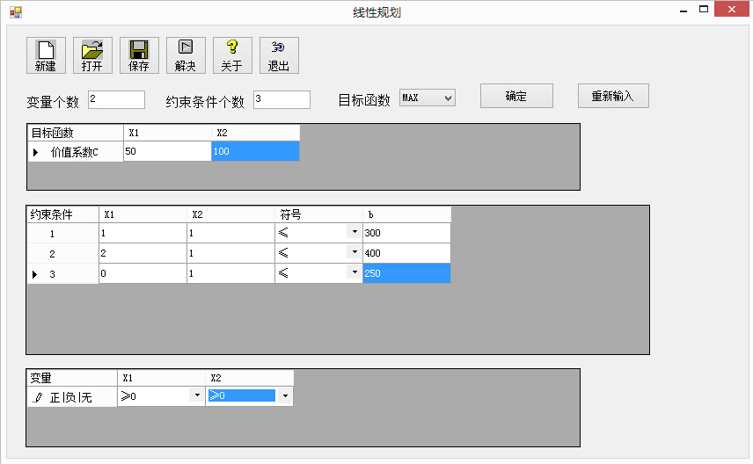

管理运筹学软件的操作方法
第三步：输入约束条件个数，目标函数及约束条件各系数和b值，并选好“$≥$”，“$≤$”，“=”
输入目标函数系数
在这输入约束条件，还要注意不等号的方向。
在这输入约束条件，在输入约束条件时注意清0，还要注意不等号的方向。

Slide 11
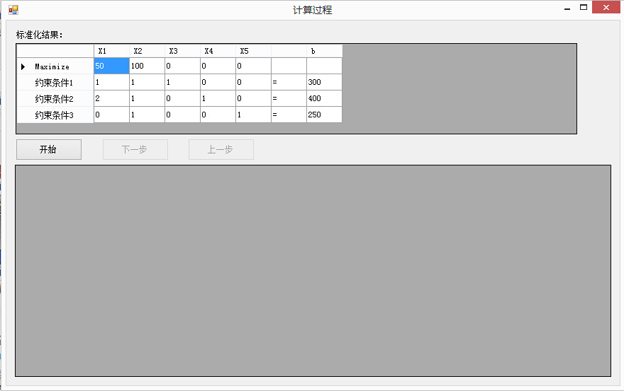
管理运筹学软件的操作方法
第四步：点击解决

Slide 12
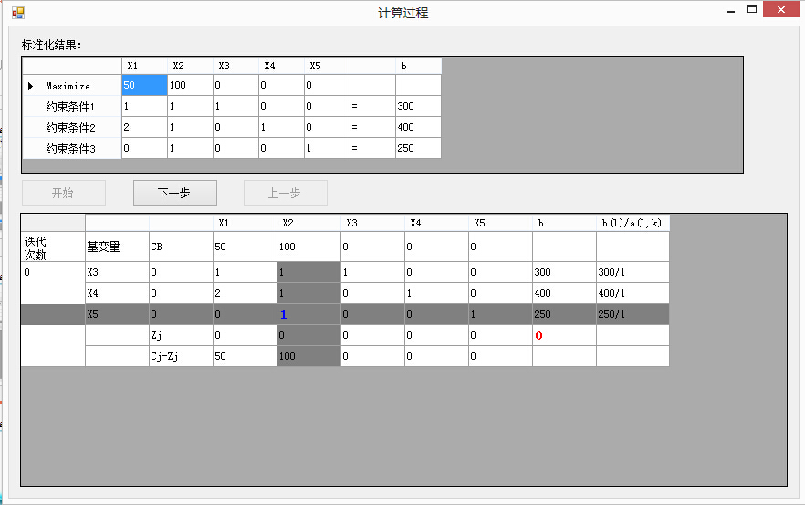
管理运筹学软件的操作方法
第五步：点击开始

Slide 13
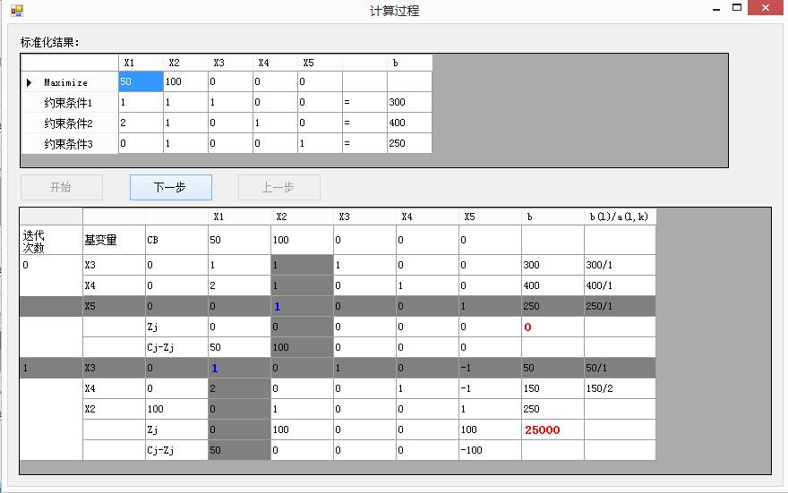
管理运筹学软件的操作方法
第六步：点击下一步

Slide 14
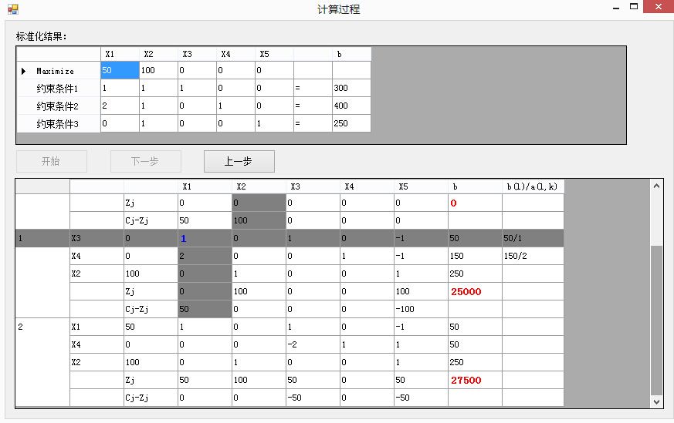
管理运筹学软件的操作方法
第七步：点击下一步

Slide 15
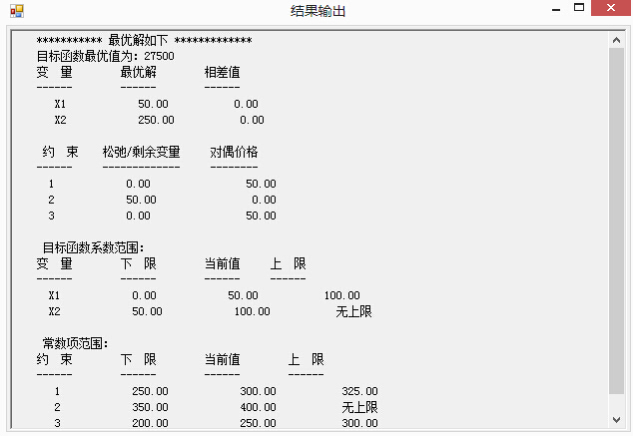
管理运筹学软件的操作方法 – 得到结果
第八步：关闭计算过程

Slide 16
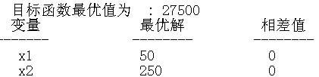
管理运筹学软件的输出分析 – 最优解，最优值与相差值
最优解为：生产I产品50单位，II产品250单位
最优值： 27500
相差值：代表相应的决策变量的目标系数需要改进的数量，使得该决策变量有可能取正数值。
当决策变量已经去正数值时则相差值为0。

Slide 17

管理运筹学软件的输出分析 – 相差值的意义
假设$x_{1}$的相差值为20：
产品I的利润再提高20元，即50+20=70元（这里的50是目标函数系数$c_{1}=50$，而不是最优解$x_{1}=50$），产品I才可能生产，即$x_{1}$才可能大于0
如果不是求最大值，而是求最小值，当$x_{1}$的相差值为20时，产品I的利润再降低20元，即50-20=30元，产品I才可能生产

Slide 18
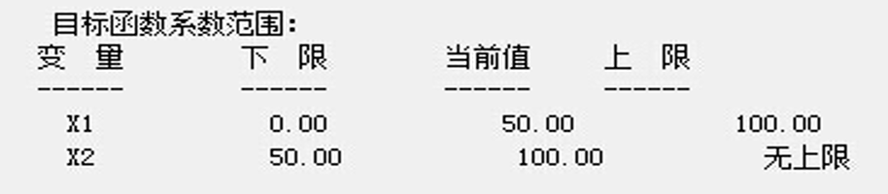
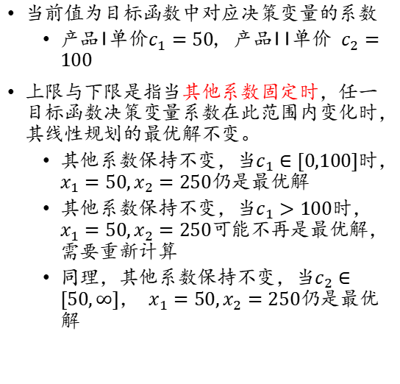

管理运筹学软件的输出分析 – $c_{i}$灵敏度分析
当前值为目标函数中对应决策变量的系数
产品I单价$c_{1}=50$, 产品II单价 $c_{2}=100$
上限与下限是指当其他系数固定时，任一目标函数决策变量系数在此范围内变化时，其线性规划的最优解不变。
$其他系数保持不变$，当$c_{1}∈[0,100]$时， $x_{1}=50,x_{2}=250$仍是最优解
$其他系数保持不变$，当$c_{1}>100$时， $x_{1}=50,x_{2}=250$可能不再是最优解，需要重新计算
同理，$其他系数保持不变$，当$c_{2}∈[50,∞]$， $x_{1}=50,x_{2}=250$仍是最优解

Slide 19
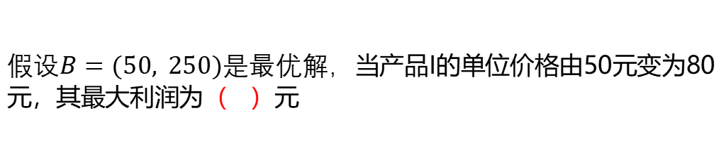
填空题
1分
$假设B=(50, 250)$是最优解，当产品I的单位价格由50元变为80元，其最大利润为（ ）元
可为此题添加文本、图片、公式等解析，且需将内容全部放在本区域内。

Slide 20
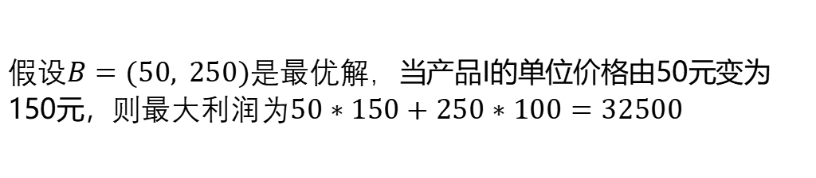
单选题
1分
答案解析
$假设B=(50, 250)$是最优解，当产品I的单位价格由50元变为150元，则最大利润为$50∗150+250∗100=32500$
因为产品I的单价变为150时，其大小以及超过了上限100，因此不能直接套用灵敏度公式。我们需要重新对最优解和最优值进行计算。
A
正确
B
错误
可为此题添加文本、图片、公式等解析，且需将内容全部放在本区域内。

Slide 21
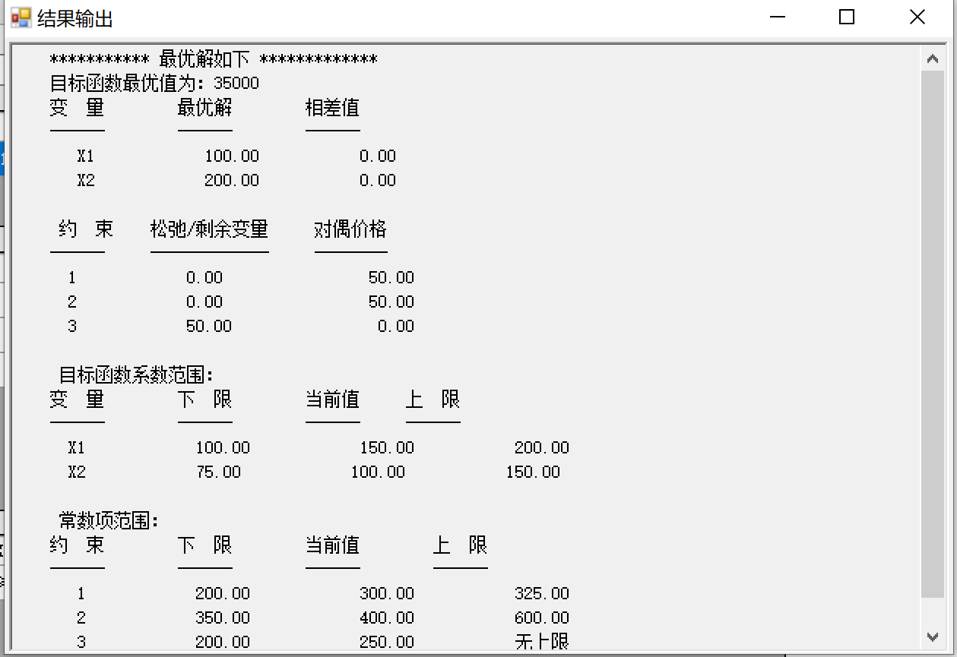

管理运筹学软件的输出分析 –$c_{i}$灵敏度分析
当产品I单价变为150时，使用管理运筹学软件可以得到如下结果。
最优解变为（100,200），最优值为35000，而不是32500

Slide 22
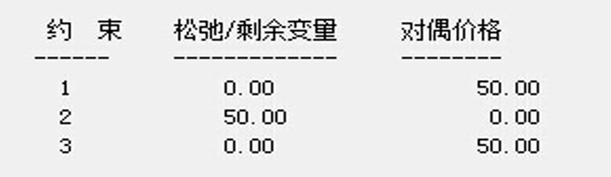
管理运筹学软件的输出分析 – 剩余变量与松弛变量
台时数已全部用完
松弛变量为0，对偶价格为50元每台时
原料A还有50千克没有使用
松弛变量为50，对偶价格为0元每千克
原料B已耗尽
松弛变量为0，对偶价格为50元每千克

Slide 23
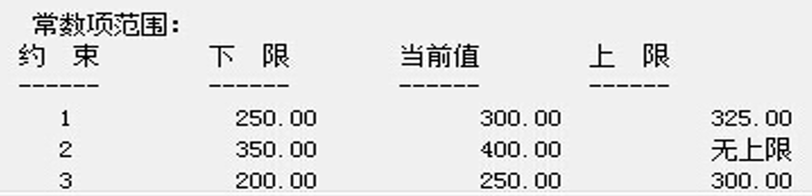

管理运筹学软件的输出分析 – $b_{j}$灵敏度分析
当前值为约束条件中常数项的现在值
台时总数为300，原料A的总数为400，原料B的总数为250
同理，上限和下限是指当约束条件中的常数项在此范围内变化，而其他系数保持不变时，与其对应的对偶价格保持不变。
当台时总数保持在250-325之间时，其对偶价格是50元/台时数
当原料A的总量保持在350-正无穷之间时，其对偶价格是0元/kg
当原料B的总量保持在200-300之间时，其对偶价格是50元/kg

Slide 24
管理运筹学软件的输出分析 – $b_{j}$灵敏度分析
假设原料A的总量和台时总数不变，原料B的总量从250kg上升到280kg，会对最大利润产生怎样的影响？
最大利润：27500（变动前最大利润）+（280-250）*50=29000元
最大利润增大1500元

Slide 25
填空题
1分
答案解析
假设原料B的总量（3）和台时总数（1）不变，原料A的总量（2）从400kg上升到500kg，则最大利润增加 ( ) 元。
因为原料A的对偶价格0元，所以原料A总量从400kg增加到500kg时，最大利润不会改变。
可为此题添加文本、图片、公式等解析，且需将内容全部放在本区域内。

Slide 26
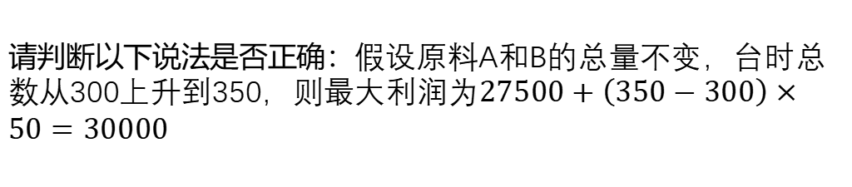
单选题
1分
答案解析
请判断以下说法是否正确：假设原料A和B的总量不变，台时总数从300上升到350，则最大利润为$27500+\left(350−300\right)×50=30000$
因为台时总数变为350时，其大小以及超过了上限325，因此不能直接套用灵敏度公式。我们需要重新对最优解和最优值进行计算。
A
正确
B
错误
可为此题添加文本、图片、公式等解析，且需将内容全部放在本区域内。

Slide 27
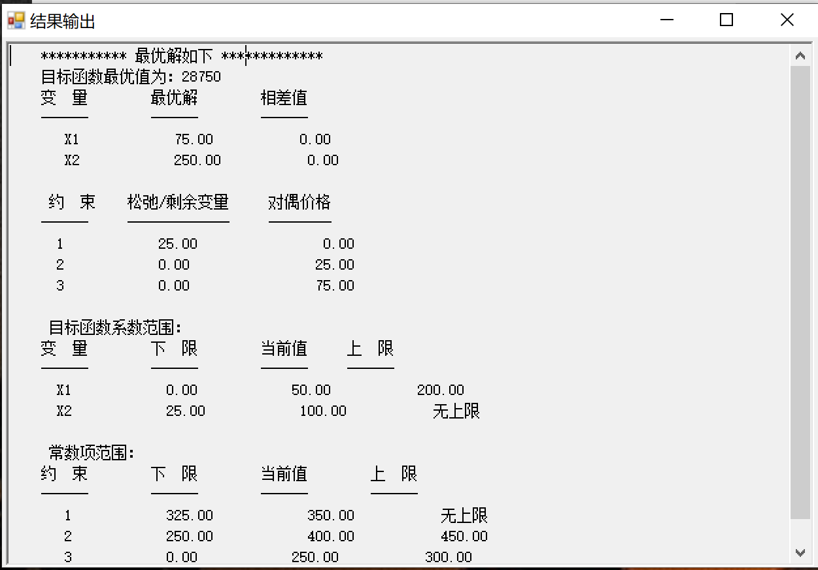

管理运筹学软件的输出分析 – $b_{j}$灵敏度分析
当台时总数变为350时，使用管理运筹学软件可以得到如下结果。
最优解变为（75,250），最优值为28750，而不是30000

Slide 28
百分之一百法则
前面所提到的灵敏度分析都基于一个重要的假设：当一个系数发生变化时，其他系数保持不变。
如果当两个或更多的系数发生变化时，我们改如何进行灵敏度分析？最优值会如何变化？
这种情况下可以使用百分之一百法则进行灵敏度分析。

Slide 29
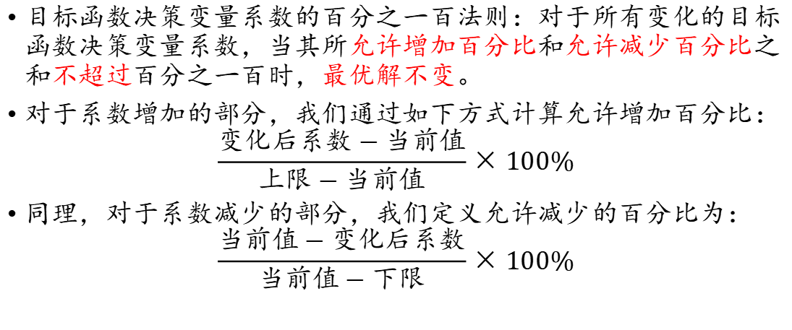
百分之一百法则-目标函数决策变量系数
目标函数决策变量系数的百分之一百法则：对于所有变化的目标函数决策变量系数，当其所允许增加百分比和允许减少百分比之和不超过百分之一百时，最优解不变。
对于系数增加的部分，我们通过如下方式计算允许增加百分比：
$$\frac{变化后系数−当前值}{上限−当前值}×100\%$$
同理，对于系数减少的部分，我们定义允许减少的百分比为：
$$\frac{当前值−变化后系数}{当前值−下限}×100\%$$

Slide 30
百分之一百法则-目标函数决策变量系数
1
例1中，假设产品I和II的价格分别变为74元和78元，那么这个线性函数的最优解发生变化了吗？此时最优值是多少？

Slide 31
百分之一百法则-约束条件中常数项
对于所有变化的约束条件中的常数项，当其所有允许增加百分比和允许减少百分比之和不超过百分之一百时，其对偶价格不变。

Slide 32
百分之一百法则-约束条件中常数项
2
例1中，假设总台时数，原料A和原料B的总量分别变为315台，390kg和240kg时，那么这个线性规划的对偶价格发生变化了吗？此时最优值变化的大小是多少？

Slide 33
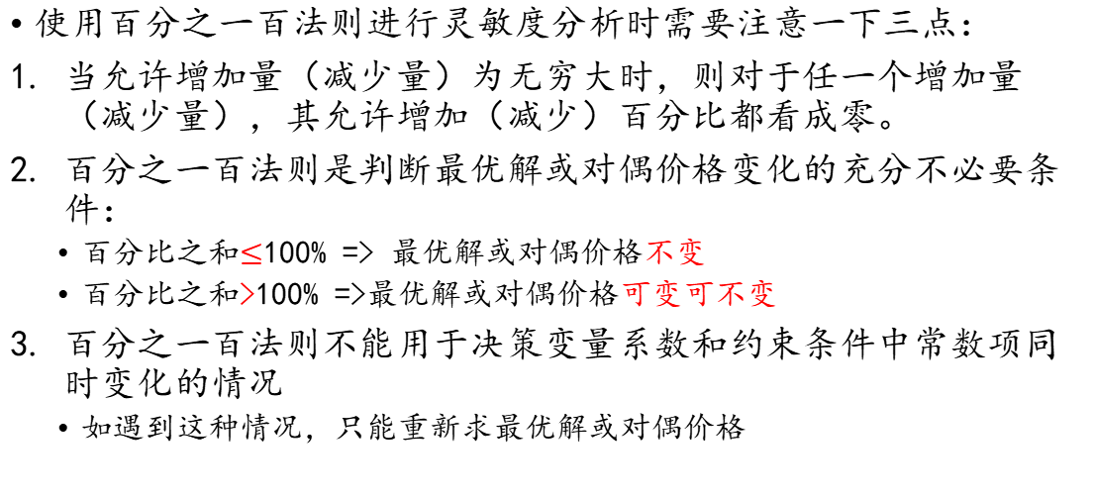
百分之一百法则
使用百分之一百法则进行灵敏度分析时需要注意一下三点：
当允许增加量（减少量）为无穷大时，则对于任一个增加量（减少量），其允许增加（减少）百分比都看成零。
百分之一百法则是判断最优解或对偶价格变化的充分不必要条件：
百分比之和$≤$100% => 最优解或对偶价格不变
百分比之和>100% =>最优解或对偶价格可变可不变
百分之一百法则不能用于决策变量系数和约束条件中常数项同时变化的情况
如遇到这种情况，只能重新求最优解或对偶价格

Slide 34
随堂练习1题目 – 例2
目标函数： min Z=2x₁+3x₂，
约束条件：
x₁+x₂≥350
x₁≥125
2x₁+x₂≤600
x₁,x₂≥0.
复习题：
例2中分别有几个剩余/松弛变量？对应的约束条件是哪个？
请写出例2的标准形式

Slide 35
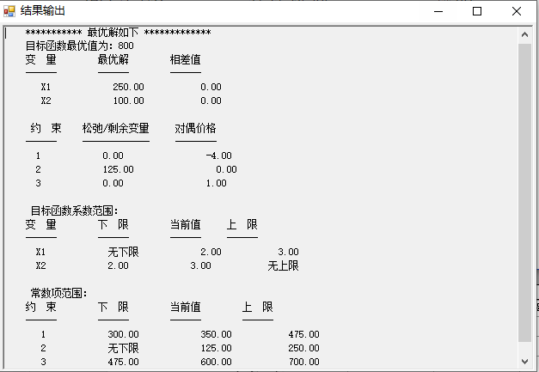
随堂练习1
3
右图为例2的计算机求解结果，请根据该结果回答一下问题：
最优解，最优值，松弛/剩余变量各是多少？
如果把加工时数（约束条件3）从600h提高到601h，总成本将如何变化？
如果原料A和B总量的下限（约束条件1）从350t增加至351t，总成本将如何变化？从350t减少至349t，总成本将如何变化？
如果原料A和B的价格从2和3变为1和4，最低成本是多少？
如果总资源需求（约束条件1），A的最低需求（约束条件2），和时间限制（约束条件3）分别变为360，130，和650，最低成本是多少？

Slide 36
注意：对偶价格与影子价格
影子价格：当约束条件中的常数项增加一单位时，最优目标函数数值增加的数量。
对偶价格：当约束条件中的常数项增加一单位时，最优目标函数数值改进的数量。
当求目标函数的最大值时，增加的数量就是改进的数量，所以影子价格等于对偶价格；当求目标函数的最小值时，改进的数量应该是减少的数量，所以影子价格等于负的对偶价格。

Slide 37
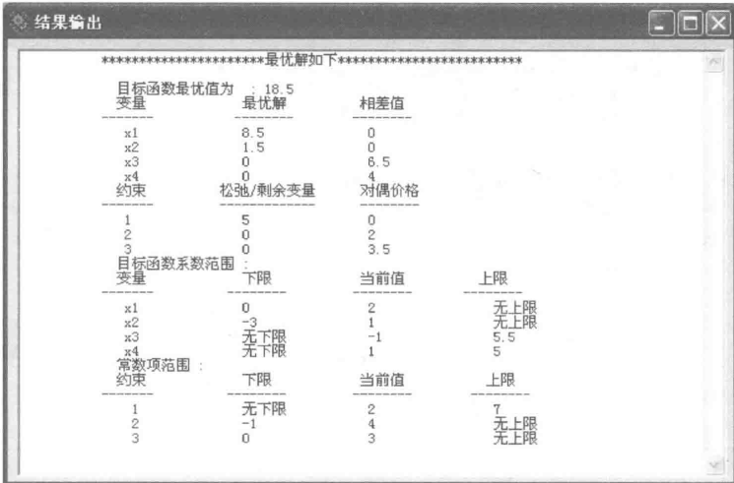
随堂练习2
4
右图为下述线性规划的计算机求解结果：
max z=2x₁+x₂-x₃+x₄
s.t. x₁-x₂+2x₃+x₄≥2,
x₁-3x₂+x₃-x₄≤4,
2x₂+x₃+2x₄≤3,
x₁,x₂,x₃,x₄≥0.
1. 指出最优解及其最优值。
2. 哪些约束条件起了作用，它们的对偶价格分别是多少。
3. 如果让你选择一个约束条件，将它的常数项增加一个单位，你将选择哪一个，此时目标函数值是多少。
4.目标函数中x₃的系数在什么范围变化，最优解不变，这时目标函数值是否发生变化。
5. 目标函数中x₁的系数在什么范围变化，最优解不变，这时目标函数值是否发生变化。

Slide 38
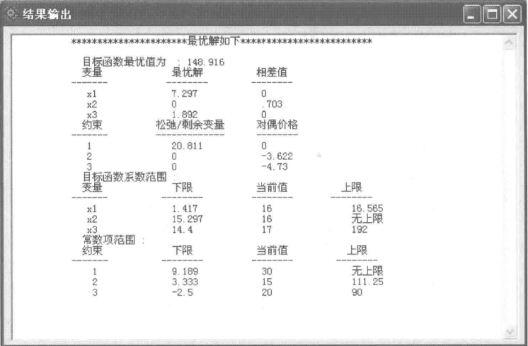
随堂练习3
5
右图为下述线性规划的计算机求解结果：
min z=16x₁+16x₂+17x₃
s.t. x₁+x₃≤30,
0.5x₁-x₂+6x₃≥15,
3x₁+4x₂-x₃≥20,
x₁,x₂,x₃≥0.
1. 第二个约束条件的对偶价格是一个负数，含义是什么，影子价格是多少。
2. x₂的相差值是0.703，含义是什么。
3. 目标函数中x₃的系数从16降到15，x2的系数从16升为18时，最优解是否发生变化。
4. 第一个约束的常数项从30减少到15，而第二个约束的常数项从15增加到80时，对偶价格是否发生变化。

Slide 39
总结
管理运筹学软件的输出分析：在任意给定的输出结果中确定以下问题的答案：
最优解和最优值是多少？
对偶价格是多少？有什么含义？
松弛/剩余变量是多少？有什么含义？
相差值是多少？有什么含义？
常数项的上下限是多少？有什么含义？
目标函数系数的上下限是多少？有什么含义？
百分之一百法则：
决策变量系数的百分之一百法则
常数项的百分之一百发展
其他注意问题：
目标函数为求最小值时注意对偶价格符号

Slide 40
课后作业
第三章课后习题7，8（第五版）

